Slide 1
도감

Slide 2
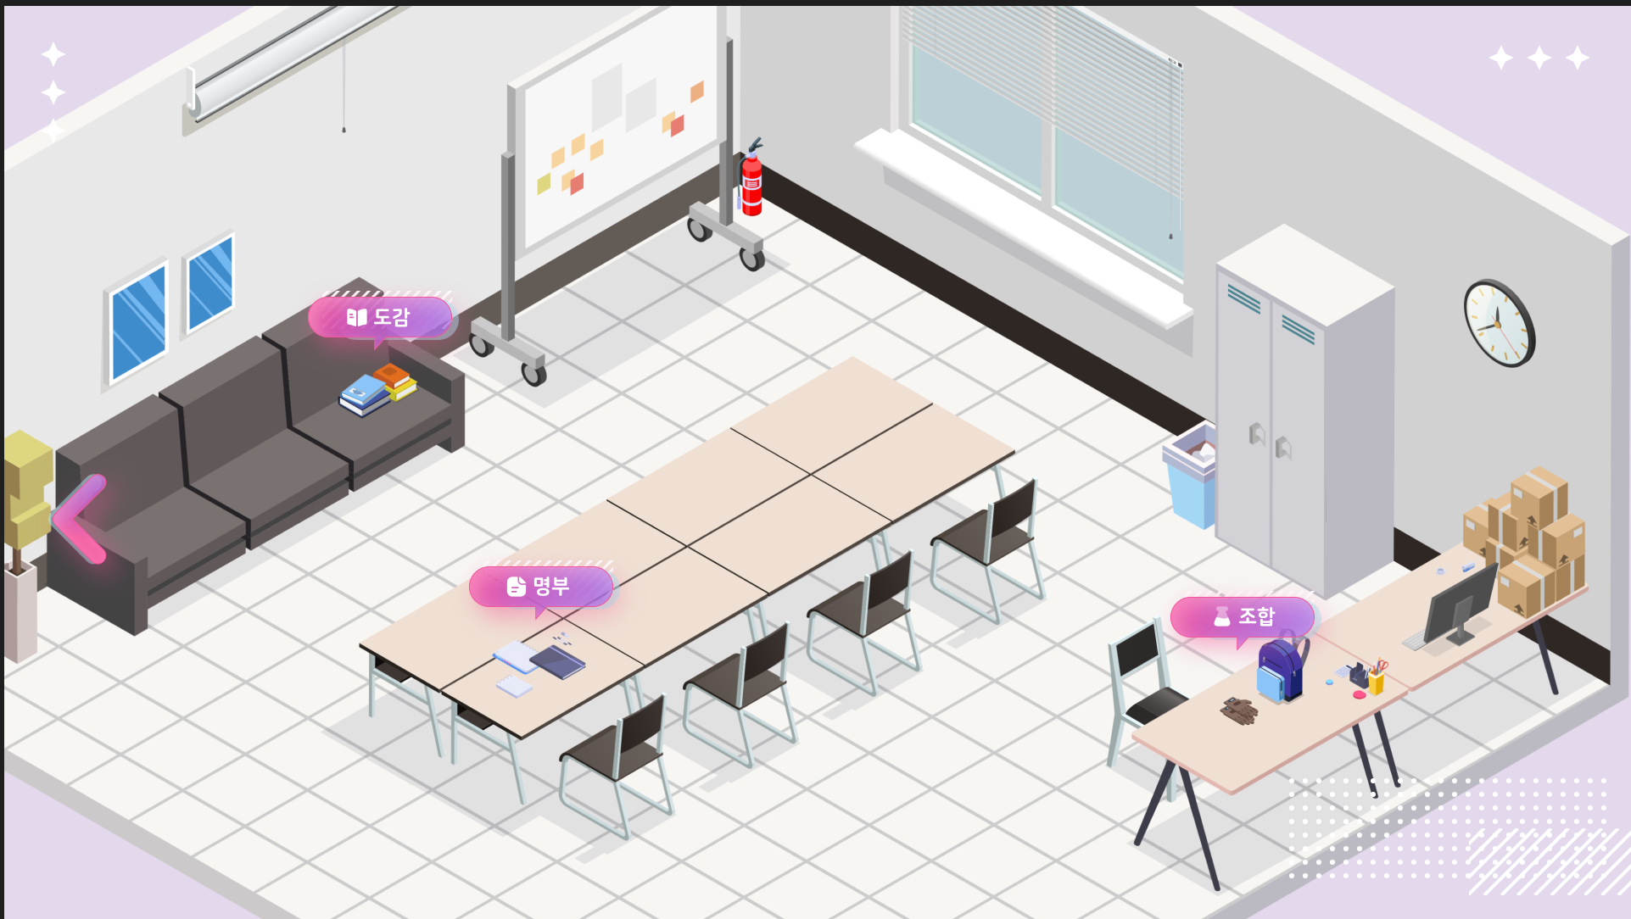
입장 방법
● 입장 방법
- 학생회실의 도감 버튼을 클릭하여 입장

Slide 3

UI
도감 카테고리
● 필요 버튼
도감 카테고리
도감 목록 및 분류
장비
채아람
한소원
고은혜
나
선물
물약
재료
불
물
나무
금속
흙
퀘스트
리스트
아이템
정보 창
아이템
수집품
채아람
한소원
고은혜
도감 분류
장비
무희의 검
선물
언제적 들어본 기억이 있다. 칼춤을 추는 무희들은 장식이 달린 아름다운 칼을 지니고 다닌다고
물약
재료
조합법
퀘스트
도감 목록
아이템 리스트
정보창

Slide 4
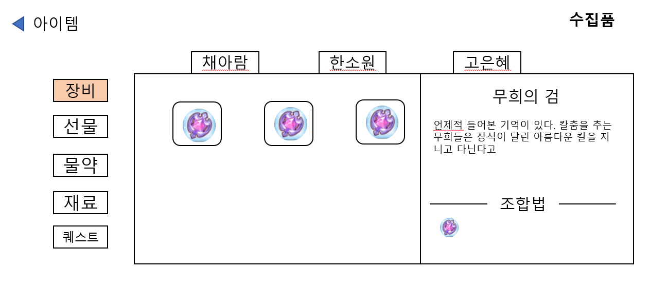
UI
수집품 도감으로 이동하는 버튼
화살표와 텍스트 전부 버튼 기능을 함
화살표는 현재 선택 중이 아닌 카테고리에 붙게됨
굵은 글씨와 같은 표현으로 현재 선택중인 카테고리를 알려줌
● 도감 카테고리
아이템 도감과 수집품 도감을 이동 가능
버튼을 클릭으로 이동
아이템
수집품
채아람
한소원
고은혜
장비
무희의 검
선물
물약
재료
조합법
<수집품 선택중일 때의 예시>
퀘스트

Slide 5
UI
수집품 도감은 추가 예정
- 데모에서 들어갈지 안들어 갈지 모름
아이템
수집품
채아람
한소원
고은혜
장비
무희의 검
선물
언제적 들어본 기억이 있다. 칼춤을 추는 무희들은 장식이 달린 아름다운 칼을 지니고 다닌다고
물약
재료
조합법
퀘스트

Slide 6
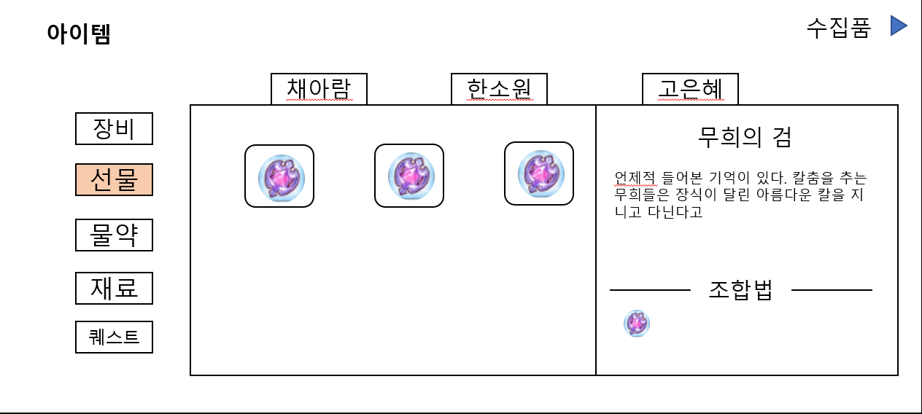
UI
버튼 색을 다르게 표현으로 하는 것으로 현재 선택중인 목록을 알려줌
● 도감 목록
아이템들의 카테고리를 나열
종류 :
(장비, 선물, 물약, 재료, 퀘스트)
<선물을 선택 했을 때의 예시>
아이템
수집품
채아람
한소원
고은혜
장비
선물
물약
재료
퀘스트

Slide 7
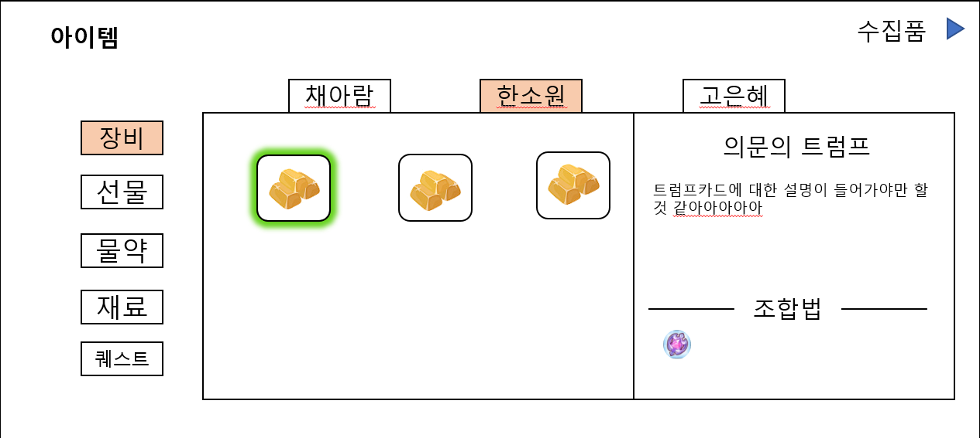
UI
버튼 색을 다르게 표현으로 하는 것으로 현재 선택중인 목록을 알려줌
선택하는 분류에 따라 아이템 리스트가 바뀜
<한소원을 선택 했을 때의 예시>
● 목록 분류
현재 선택중인 목록에 따라 분류 버튼이 다를 수 있음
아이템
수집품
채아람
한소원
고은혜
장비
무희의 검
선물
언제적 들어본 기억이 있다. 칼춤을 추는 무희들은 장식이 달린 아름다운 칼을 지니고 다닌다고
물약
재료
조합법
퀘스트

Slide 8
UI
● 리스트
아이템들을 보여주는 부분
아이콘만으로 표현
아이콘을 클릭하면 설명 UI창이 나옴
디폴트는 우측 이미지 상태
스크롤 기능 있음
아이템
수집품
채아람
한소원
고은혜
장비
선물
물약
재료
퀘스트
아이템 리스트
- 아이콘만 보여줌

Slide 9
UI
● 리스트(정보UI)
아이템을 클릭하면 나타나는 UI창
스크롤 기능 있음
아이템
수집품
채아람
한소원
고은혜
장비
무희의 검
현재 선택중인 아이템의 정보 텍스트가 나옴
선물
언제적 들어본 기억이 있다. 칼춤을 추는 무희들은 장식이 달린 아름다운 칼을 지니고 다닌다고
물약
재료
조합법
퀘스트
풀의 기운 X 5
☆ 즐겨찾기
아이템을 클릭하면 글로우 등과 같은 표현으로 어떤것을 선택중인지 볼 수 있음
현재 선택중인 아이템의 조합법

Slide 10
상세 설명

Slide 11
입장 방법
● 입장 방법
- 학생회실의 도감 버튼을 클릭하여 입장

Slide 12
Flow
카테고리
목록
분류
도감
아이템 도감
장비
채아람
아이템 리스트
상세 정보
수집품 도감
선물
한소원
아이콘 표현
텍스트
재료 아이콘
물약
고은혜
재료
불
퀘스트
물
나무
금속
흙

Slide 13
기능
기능
카테고리
도감에 입장시 디폴트 : 아이템 도감
버튼 기능
버튼 선택으로 수집품 도감으로 이동 가능
강조 효과
현재 선택중인 카테고리는 텍스트 강조 효과를 가짐
현재 선택중이 아닌 카테고리 버튼에 화살표 이미지가 추가 (의도 : 플레이어게 버튼이라는 것을 인식 시키기 위함)
목록
현재 카테고리에서 확인 가능한 목록
아이템 도감에 표시되는 목록
장비
선물
물약
재료
퀘스트
강조 효과
현재 선택중인 목록은 버튼 색을 다르게 하여 유저들에게 인지 시킴
아이템
수집품
채아람
한소원
고은혜
장비
무희의 검
선물
언제적 들어본 기억이 있다. 칼춤을 추는 무희들은 장식이 달린 아름다운 칼을 지니고 다닌다고
물약
재료
조합법
퀘스트

Slide 14
기능
기능
리스트
목록에 포함되는 아이템들의 리스트
버튼 기능
강조 효과
현재 선택중인 카테고리는 텍스트 강조 효과를 가짐
아이템 텍스트
현재 선택중인 아이템의 텍스트 표현
아이템 정보 키코드
조합법
아이템을 제작하기 위한 조합법
테이블이 0일경우 조합법 없음 (예. 재료 아이템)
아이템 잠금 (2.19 추가)
조건이 충족되지 않는 아이템들은 잠금 처리
- 잠금 되어 있는 아이템은 딤 처리
잠금 되어 있는 아이템은 선택 불가
해금 조건 달성 시 해금 가능
아이템
수집품
채아람
한소원
고은혜
장비
무희의 검
선물
언제적 들어본 기억이 있다. 칼춤을 추는 무희들은 장식이 달린 아름다운 칼을 지니고 다닌다고
물약
재료
조합법
퀘스트

Slide 15
기능별 테이블 칼럼
Type이 1일 때 – Master 칼럼을 읽음
Type이 4일 때 – Category 칼럼을 읽음
2,3,5일 때 해당 창 안나옴
아이템
Item테이블
수집품
Item테이블
채아람
한소원
고은혜
장비
무희의 검
Information의 Keykode를 읽어옴
선물
언제적 들어본 기억이 있다. 칼춤을 추는 무희들은 장식이 달린 아름다운 칼을 지니고 다닌다고
물약
재료
조합법
X 5
퀘스트
Item테이블
Item테이블
Type 칼럼
1- 장비
2- 선물
3 – 물약
4 – 재료
5 – 퀘스트
Materal1 ~ Materal5 까지 읽어옴
해당하는 Count를 읽어옴

